Slide 1
Myelofibroziste Allojeneik Kök Hücre Nakli
Dr Şahika Zeynep Akı
Ankara Etlik Şehir Hastanesi

Slide 2
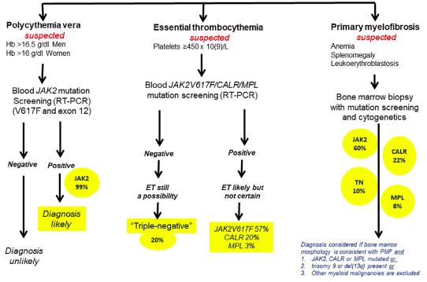
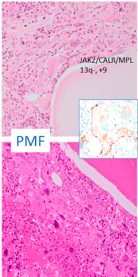
Myeloproliferatif Hastalıklar- Primer Myelofibrozis
Tanı ortanca yaş 65
Sıklık 3.6- 5.7/ 100000
Lösemik dönüşüm riski %12-31
Hastaların %10’u AKHN için değerlendiriliyor
Klinik | Komplikasyon
Sitopeni Splenomegali Konstitüsyonel bulgular Yaşam kalitesinde bozulma | Portal HT Tromboemboli Enfeksiyonlar Lösemik dönüşüm

Slide 3
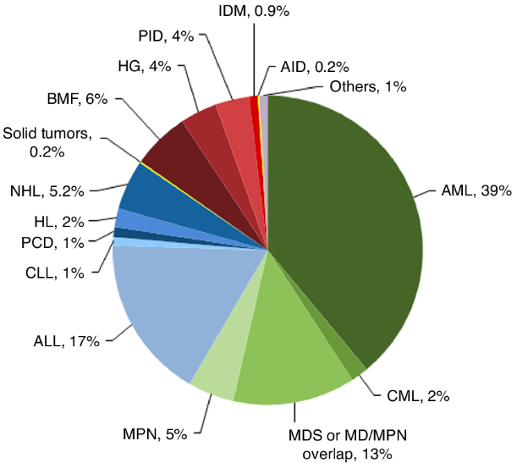
Myelofibrozis Allojeneik Kök Hücre Nakli
EBMT Nakil Aktivitesi- 2022
Nakil aşamasında ortanca yaş
59.3 (2015-2018)
57.8 (2011-2014)
55.6 (2006-2010)
49.4 (<2006)
RUX
MUD sayısında artış
Myeloablatif rejim kullanımında azalma
GvHH sıklığında azalma
İleri yaş nakil sıklığında artış
D. McLornan, BMT 2021

Slide 4
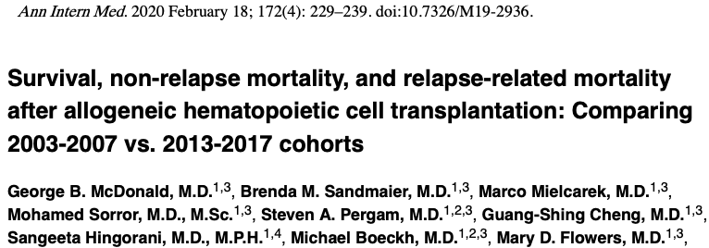
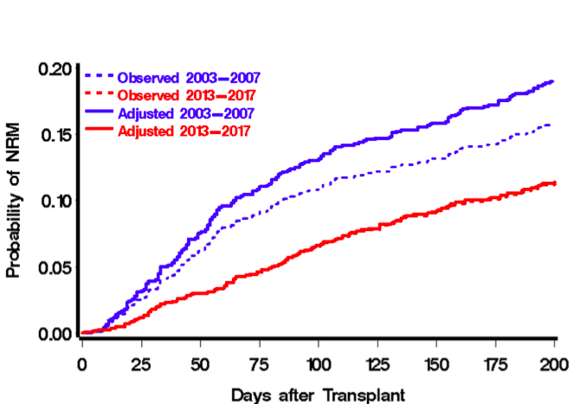
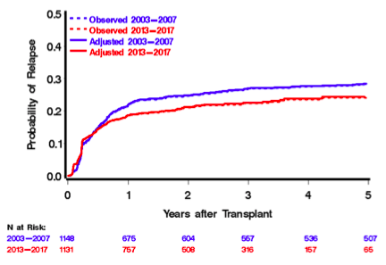
2003-2007 (n= 1148) ve 2013-2017 (n=1131)
İlk allo-KHN
Son 25 yıl takipte +200. gün NRM %30→ %16→ %11

Slide 5
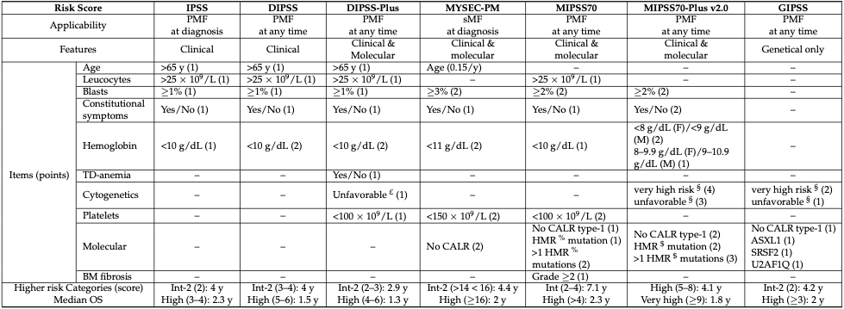
Myelofibrozis olumsuz sitogenetik risk faktörleri
*Olumsuz karyotip;kompleks karyotip veya tek veya 2 anormalliği içeren;+8,-7/7q-, i(17q),-5/5q-, 12p-,inv(3),11q23 yeniden yapılanması
*MIPSS70 HMR : ASXL1, SRSF2, EZH2, IDH1, IDH2, ve MIPSS70-plus v2.0 HMR : ASXL1, SRSF2, EZH2, IDH1, IDH2, U2AF1Q157. *Very unfavorable karyotype;-7, i(17q), inv(3)/3q21, 12p-, 12p11.2, 11q-, 11q23, +8 ve +9 hariç otozomal trizomiler

Slide 6
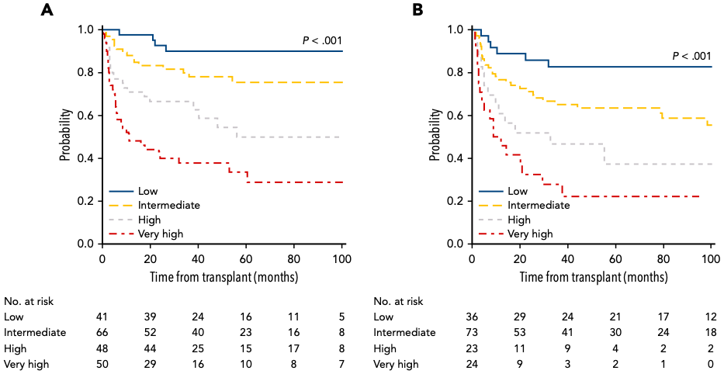
Myelofibrozise Özgü Transplant Ölçeklendirme Sistemi (MTSS)
Lökosit >25x10⁹/L (1 puan)
Platelet <150x10⁹/L (1 puan)
Karnofsky skoru <%90 (1 puan)
Yaş >57 (1 puan)
ASXL1 mutasyonu (1 puan)
JAK2-mutasyonu veya 3’lü negatif (2 puan)
Uyumsuz akraba dışı donör (2 puan)
Eğitim kolu
Validasyon kolu
Skor | 5 yıl OS (%) Eğitim kolu | 5 yıl OS (%) Validasyon kolu
Düşük (0-2 puan) | 90 | 83
Orta (3-4 puan) | 77 | 64
Yüksek (5 puan) | 50 | 37
Çok yüksek (>5 puan) | 34 | 22
Gagelmann N, Blood 2019;133

Slide 7
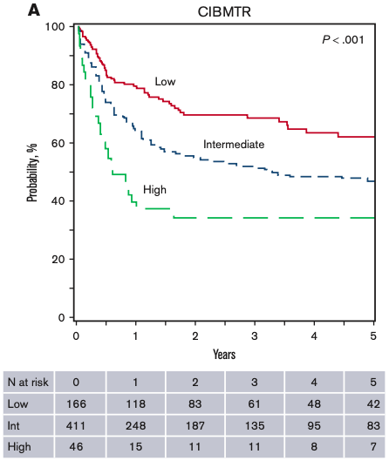
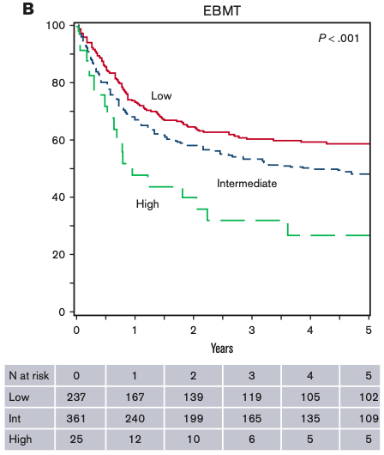
MF- AKHN öncesinde ≤50 yaş, Hb ≥10 g/dL ve HLA tam uyumlu donör genel sağ kalım ile ilişkili
Skor
Yaş
≤50 0
>50 1
AKHN öncesi Hb
Hb ≥ 10 g/dL 0
Hb < 10 g/dL 2
Donör tipi
MSD 0
MUD 1
MMUD 2
Düşük risk 1-2
Orta risk 3-4
Yüksek risk ≥5
Tamari R, Blood Adv, 2023

Slide 8
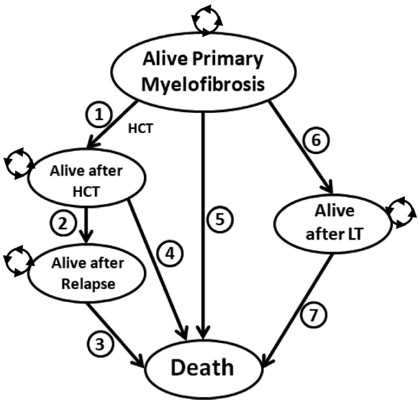
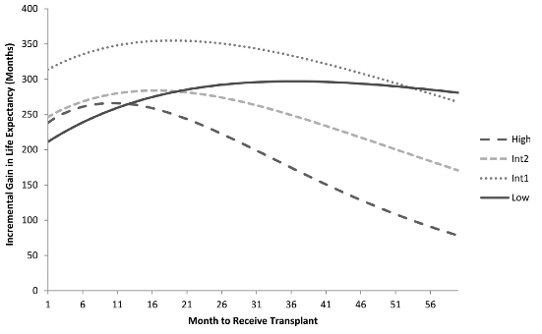
MF’te AHKHN Zamanlaması
DIPSS risk durumuna göre Int-2 ve yüksek risk MF hastalarında HKHN’nin yaşam beklentisine katkısı oluyor
Markov modeli
DIPSS risk grubuna göre optimal nakil zamanlaması
LR>Int-1>Int-2>HR→ 38.8>20.5>16.8>9.9 ay
Cipkar C, Transplant Cell Ther 2022;28:189

Slide 9
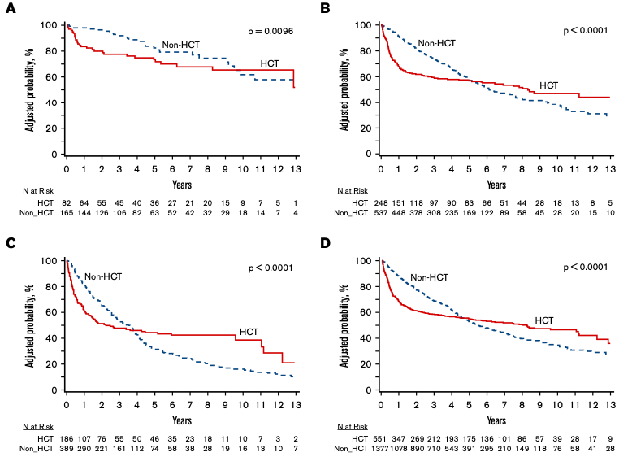
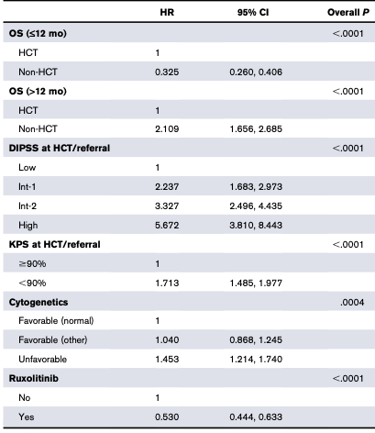
MF’te AKHN sonrası OS-CIBMTR 2000- 2014 HKHN (n=551) vs Non-HKHN (n=1377)
Çok değişkenli analiz
DIPSS düşük risk
DIPSS orta-1 risk
DIPSS Int-2/yüksek risk
Genel hasta grubu
Govin K, Blood Adv 2020

Slide 10
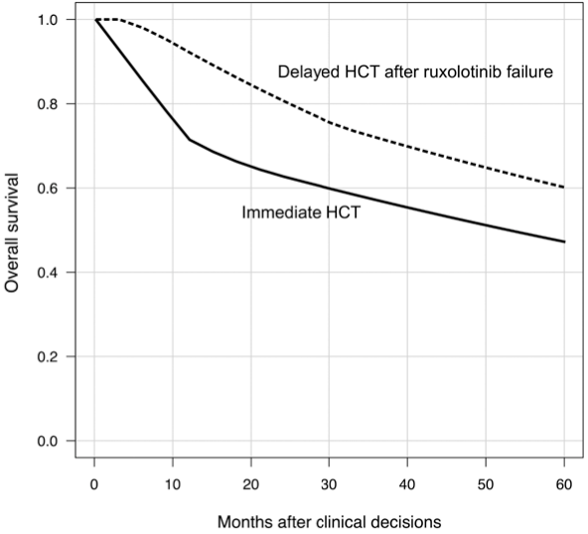
Primer MF’te Allojeneik KHN; Ruxolitinib vs Erken Nakil
IPSS Int-2 ve yüksek risk hastalar
HLA uyumlu donor (+)
3 ay ara ile 5 yıllık izlem
Erken allo-KHN
vs
Ruxolitinib başarısızlığı ile geç nakil
5 yıl OS % 47.1 vs % 60.1
QALY 2.19 vs 2.26 yıl
Beklenen yaşam süresi 3.22 vs 3.96 yıl
< 60 yaş hastalarda erken vs geç allo-KHN sonuçları benzer
Okada Y, Haematologica 2024

Slide 11
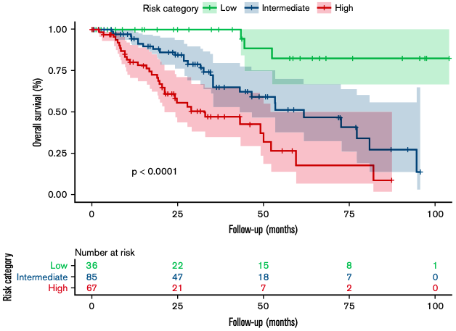
MF’te Tedavi Değişikliği Zamanlaması
RUXOREL -MF çalışması; 6. ayda Rux tedavi cevabı (RR6) ve sağ kalım ilişkisi
JAK inhibitörü kullanan yüksek risk
Tx adayı hastalar tedavi 6. ay yanıtına
göre değerlendirilir
6. Ayda Rux dozu <20 mg bid olması, dalak boyutunda $≤$30% azalma ve transfüzyon ihtiyacı sağ kalımı belirleyen değişkenler
Maffioli M, Blood Adv 6: 1855;2022

Slide 12
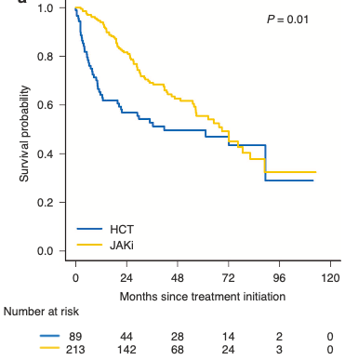
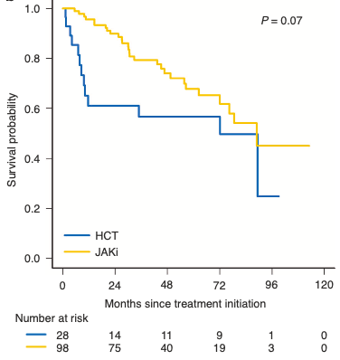
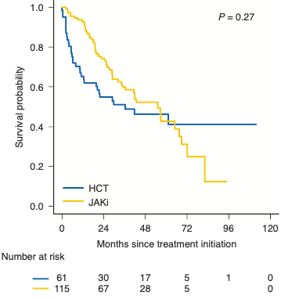
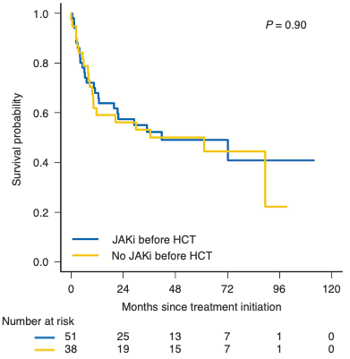
<70 yaş
n=302 (DIPSS Int-1 n=126, Int-2 ve yüksek n=176)
2012-2017 yılları arasında
Kronik faz MPH-MF
Erken nakil; JAKi < 6 ay
Bone Marrow Transplant 2024;59:196
Sağ kalım eğrileri erken nakil vs JAKi; uzun dönem sağ kalım JAKi > erken nakil
>12 ay JAKi tedavi alan yüksek riskli hastalarda OS katkısı yok
Genel hasta grubu
DIPSS Int-1
DIPSS Int-2 ve yüksek risk
JAKi ile köprüleme

Slide 13
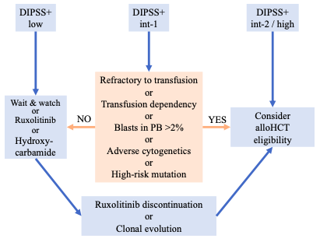
Myelofibroziste Kime Allo-KHN Yapalım EBMT/ELN IWG Önerileri- Lancet Haematol 2024
DIPSS Int-2 veya yüksek risk
MIPSS-70 veya MIPSS-70 plus yüksek risk
MYSEC-PM Int-2 veya yüksek risk
Myelofibrozis transplant skoru (MTSS) düşük-orta risk
DIPSS Int-1 <65 yaş hasta
Dirençli transfüzyon bağımlı anemi
Perifer kan blast oranı >%2
Kötü risk sitogenetik özellik varlığı
DIPSS Int-1 veya MIPSS/MIPSS70 orta risk ve MTSS düşük risk
Hasta tercihi
Mevcut tedavi seçenekleri
Eşlik eden genetik risk faktörleri; TP53 mutasyonu
Savani M, Br J Haematol, 2021

Slide 14
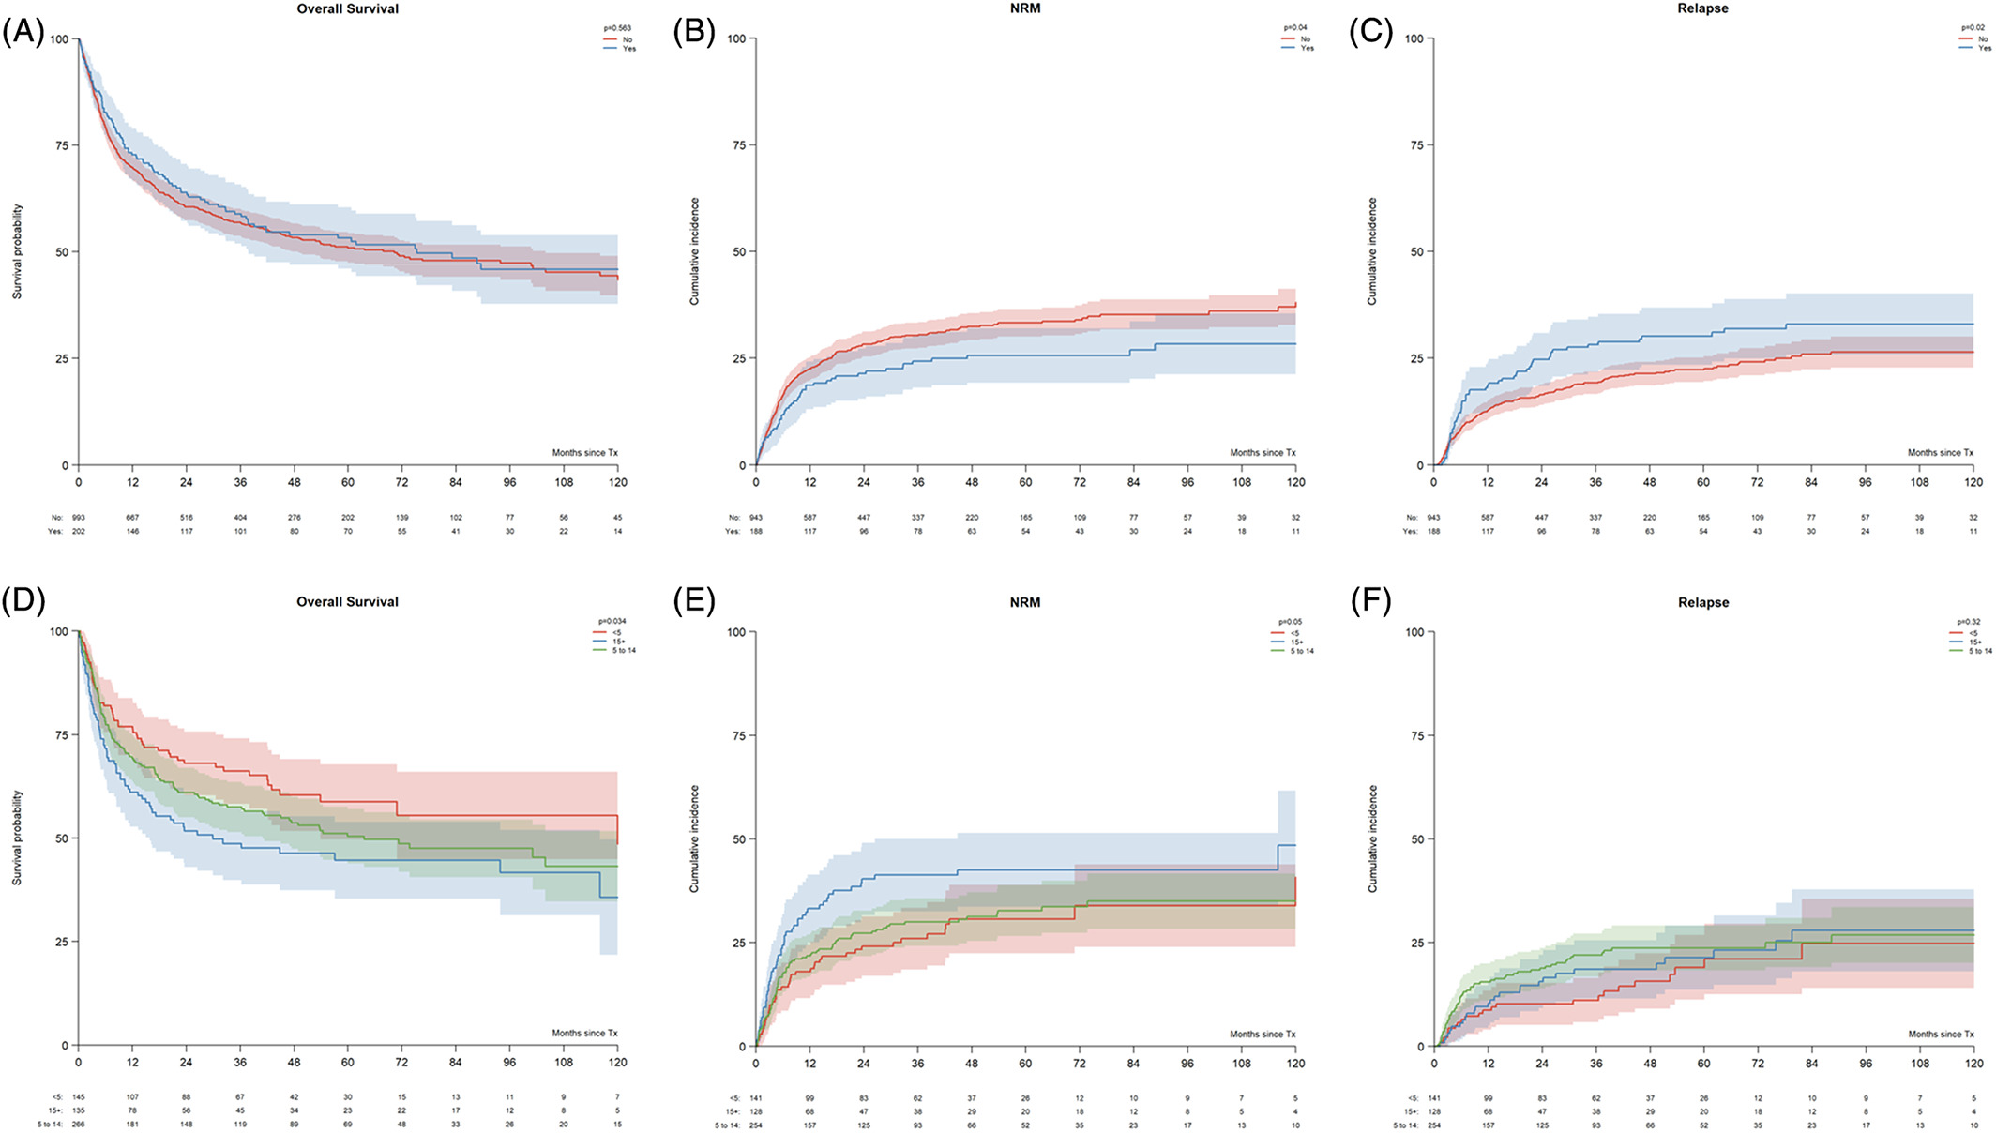
AHKN öncesi eşlik eden splenomegali ve splenektominin nakil sonuçları üzerine etkisi; EBMT geriye dönük analizi (n=1195)
Splenektomi
P=0.563
P=0.04
P=0.02
Splenektomi yok
Dalak kot altı $≤$5 cm
P=0.05
P=0.32
Dalak kot altı 5-14 cm
Dalak kot altı$≥$ $1$5 cm
P=0.034
Ortanca takip süresi 55.3 ay (35.6- 83.3 ay)
Splenektomi sıklığı RUX ile azalıyor %16.9→ %14.1
Splenektomi ile NRM azalırken, nüks sıklığı artıyor
Dalak $≥$15 cm’de splenektomi sağ kalım üzerinde etkili, nüks riski benzer
Polverelli N; Am J Hematol 2021

Slide 15
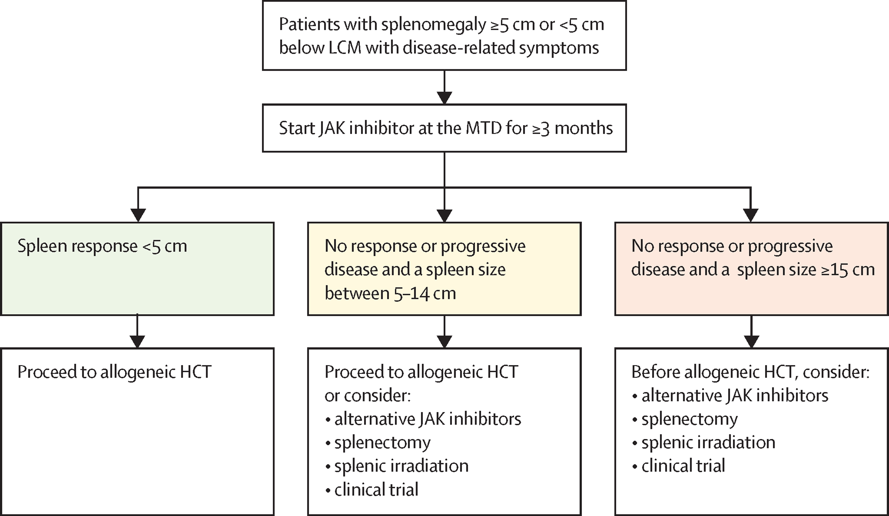

Slide 16
Allo-KHN Öncesi Tedavi Yaklaşımı
JAK inhibitörleri
Sitokin rebound sendromunu azaltmak için hazırlık rejimi başlanmadan önce veya hemen sonrasında azaltılarak kesilmeli
Perifer kanda >%10 blast olması, akselere faz veya blastik faz; uygun tedavi sonrası allo-KHN uygulanabilir
Perifer kanda <%10 blast kronik faz hastalıkta ek tedavi olmadan allo-KHN yapılabilir.

Slide 17
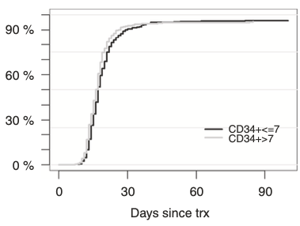
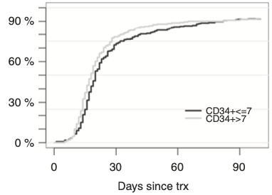
D+30 Neu engrafmanı %93 vs %91; p<=.001
EBMT CMWP çok merkezli geriye dönük analizi
Ortanca takip süresi 46 ay (2-197 ay)
Dahil olma ölçütleri
Ocak 2000- Aralık 2016 arası primer/sekonder MF ilk alloKHN
Yaş≥18
HLA tam uyumlu kardeş (n=247) veya akraba dışı donor (n=408)
RIC hazırlık rejimi (Flu/Mel veya FluBu)
Periferik KHN
CD34 + hücre sayısı bilinen nakiller.
Dışlama ölçütleri
Haploidentik AKHN
Ex vivo T hücre deplesyonu
GvHH proflaksi için PTCy kullanımı
Blastik faz MF
D+30 Plt engrafmanı %89 vs %86; p<=.001

Slide 18
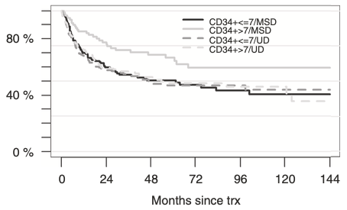
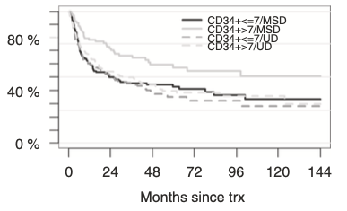
CD34 + hücre sayısının yüksek olması MSD’de OS ve RFS üzerinde etkili
Genel sağ kalım
Nüks olmaksızın sağ kalım
MSD CD34 + > 7 vs ≤7 × 106/kg, PCox = 0.039
MUD, CD34 + > 7 vs ≤7 × 106/kg, PCox = 0.953
MSD, CD34 + > 7 vs ≤7 × 106/kg, PCox = 0.019
UD, CD34 + > 7 vs ≤7 × 06/kg, PCox = 0.636

Slide 19
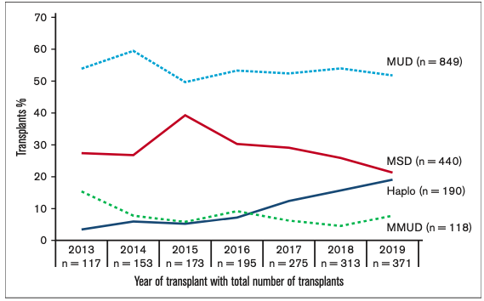
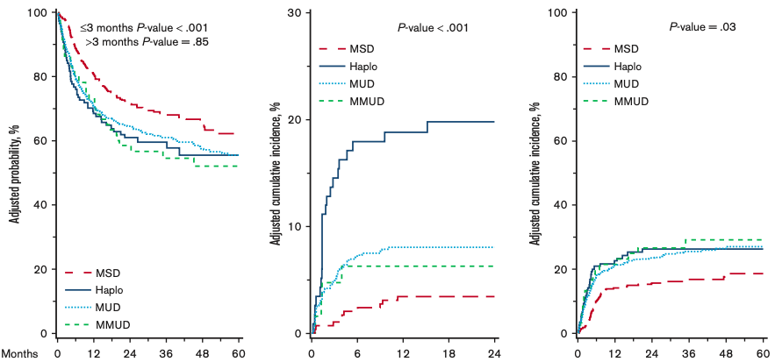
OS
Graft başarısızlığı
NRM

Slide 20
MF’te AHKHN: Donör seçimi ve kök hücre kaynağı
Öncelikli tercih HLA tam uyumlu aile içi donör
HLA- uyumsuz akraba dışı donör DFS ve OS açısından olumsuz risk faktörü
Periferik kök hücre ile engrafman daha hızlı
>7x 10⁶ / kg CD34+ hücre
Nötrofil ve trombosit engrafmanı artıyor
Genel sağ kalım ve hastalıksız sağ kalım üzerine olumlu katkı sağlıyor
NRM riski azalıyor

Slide 21
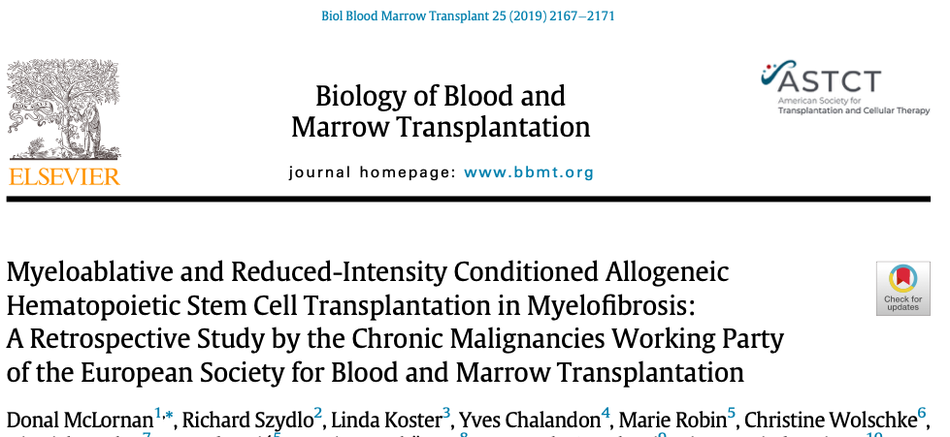
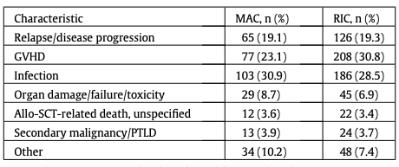
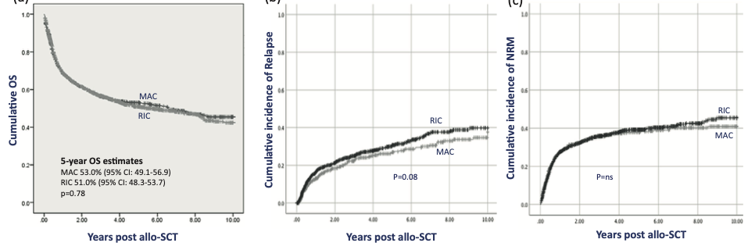
Ölüm nedenleri
N=2224; MAC %35 vs RIC %65
18-74 yaş MF
GRFS MAC vs RIC; %32.4 vs %26p=0.001
Olumsuz faktörler
MAC RIC
>50 yaş 60-70 yaş
Akraba dışı donör MMUD
Kötü KPS $≤$80 Kötü KPS $≤$80

Slide 22
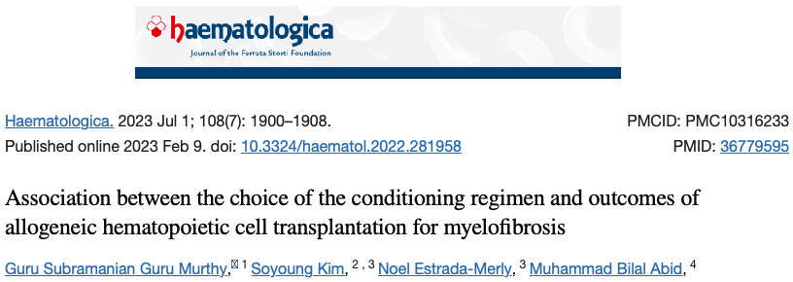
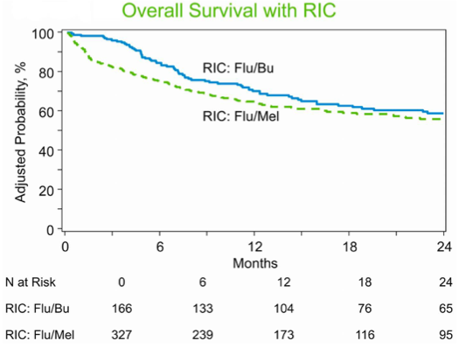
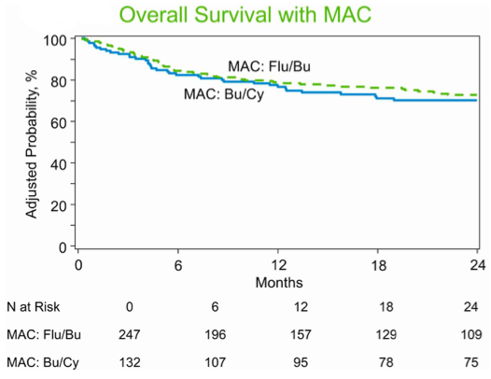
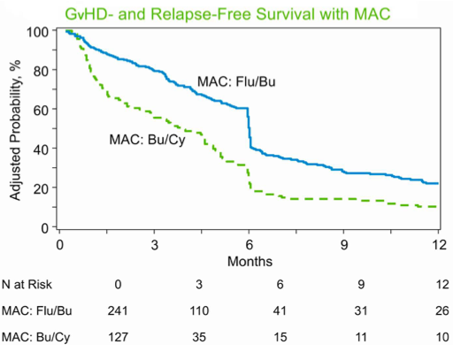
CIBMTR veri tabanı 2008- 2019
$≥$18 yaş MF
RIC n=493 vs MAC n=379
RIC; FluMel rejimi ile düşük OS, yüksek NRM ve aGvHH
MAC;BuCy rejimi ile yüksek aGvHH, düşük GRFS
MF’te FluBu rejimi RIC ve MAC sonuçları daha iyi
P<0.01

Slide 23
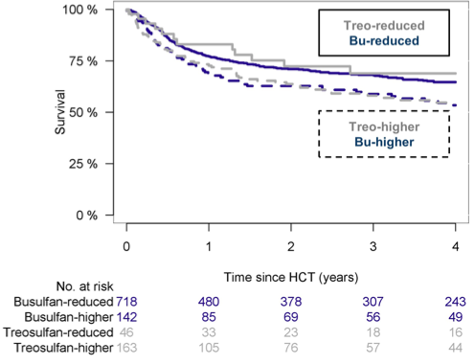
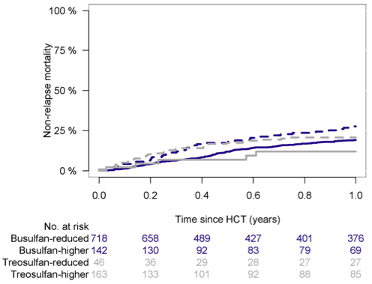
2005-2021 arası ilk alloKHN
FluBu (8 mg/kg) vs FluTreosulfan(30- 42 g/m2
Ortanca takip süresi
FluBu 4.3 yıl (95% CI, 3.9–4.7 yıl)
FluTreo 3.9 yıl (95% CI, 2.8–5.0 yıl)
Kötü graft fonksiyonu
Bu %4 vs Treo %8
Neu ve plt engrafmanı Bu> Treosulfan
OS@4 yıl Bu 62% vs Treo %58
NRM @1 yıl Bu %21 vs Treo %19
P=0.03
Sağ kalım azaltılmış doz Bu veya Treosulfan ile MAC’ten iyi

Slide 24
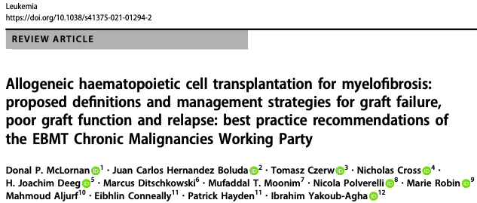
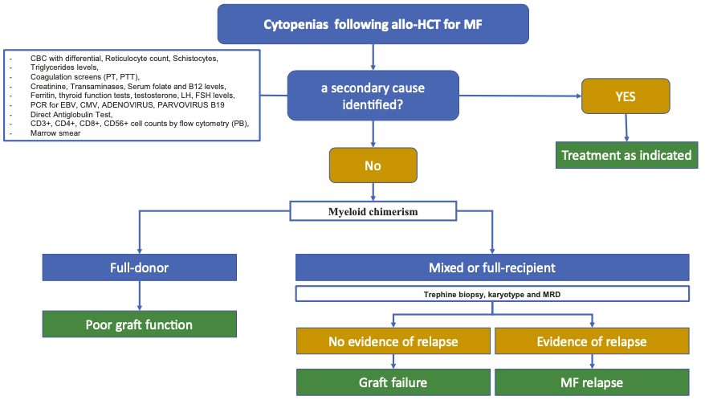
Primer graft başarısızlığı
D+28’de ANC<0.5x10⁹/L
Hb<80 g/L
Platelet <20x10⁹/L
Donör kaynaklı hemapoez <%5
Graft başarısızlık nedenleri
Splenomegali
Kemik iliği mikro çevresi; fibrozis, kronik inflamasyon, demir yükü
Transfüzyon ilişkili HLA sensitizasyonu
HLA uyumsuz nakil

Slide 25
MF Allo-KHN’de Graft Başarısızlığı- EBMT CMWP Önerileri
Graft yetersizliği
Kötü graft fonksiyonu
Nedene yönelik tedavi uygulanması
GvHH, viral enfeksiyon
Myelosupresif ilaçlar
Büyüme faktörlerinin etkisi?
Azalan kimerizm durumunda DLI kullanılabilir
Hematopoezin olmadığı pansitopenik primer graft yetersizliğinde 2. allo-KHN düşünülmeli
EPO ve G-CSF kullanılabilir
TPO kullanımı için yeterli kanıt bulunmuyor
Tam donör kimerizmi durumunda ayrıştırılmış CD34+ hücre infüzyonu
Allo-KHN sonrası masif splenomegali
Splenektomi?
Yanıtsız şiddetli pansitopeni
2. allo-KHN
Mezanşimal kök hücre infüzyonu
Yeterli kanıt bulunmuyor
McLornan DP, Leukemia May 2021

Slide 26
MF Allo-KHN Sonrası İzlem
Kimerizm izlemi; D+30, +100, +180, +270, +360 ve gerektikçe
Kemik iliği biyopsi
Nakil öncesi, +100.gün ve +12.ay minimum öneri
+24 ve +36. ay fibrozis kontrolü açısından öneriliyor
Hipersellülarite→ engrafman sonrası
Fibrozis→6-23 ay, sıklıkla 12 ay
+100. gün gr 2-3 azalma iyi graft fonksiyonu, azalmış nüks riski ve 5 yıllık sağ kalım ile ilişkilidir
Megakaryosit mofolojisi→ engrafman sonrası
Ölçülebilir kalıntı hastalık izlemi
Nakil öncesi NGS analizi
JAK2, CALR, ASXL1, SRSF2, EZH2, IDH1, IDH2, U2AF1Q157
JAK2 V617F allel düzeyi >%1 (D+28) MRD izlemi nüks ve genel sağ kalım açısından prognostik
+100. gün moleküler negatif olma ihtimali CALR için %92, MPL için %75, JAK2 V617F için %67

Slide 27
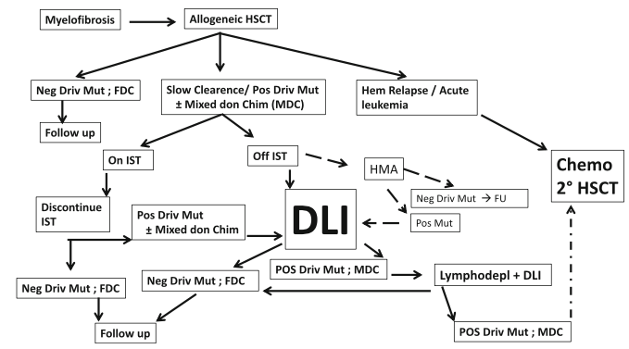
AKHN Sonrası Nüks Myelofibrozis
Ali H, Am J Haematol 2024

Slide 28
MF Allo-KHN DLI Uygulaması
De Vos J, Bull du Cancer. 2019;106:S35–9

Slide 29
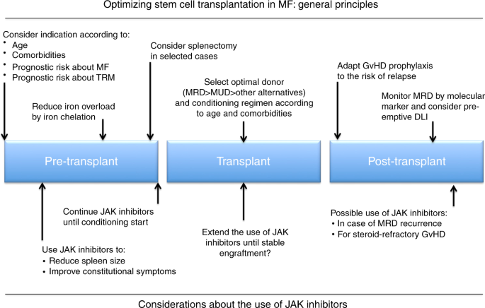

Slide 30
Teşekkürler…

